Slide 1
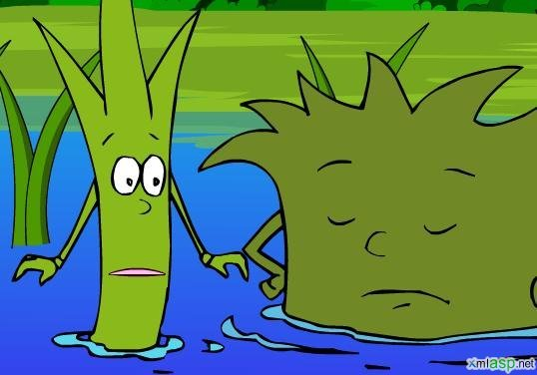

18小稻秧脱险记

Slide 2
自主学习 解读课文
1、可以仔细反复地读课文，用笔画出能体现杂草神态、动作特点的词。
2、可以通过生动的朗读来让我明白杂草做错了什么。
3、可以把小稻秧的蛮不讲理表演出来，说服我。
4、也可以直接用自己的语言来和我辩论，说清不喜欢我的原因。

Slide 3
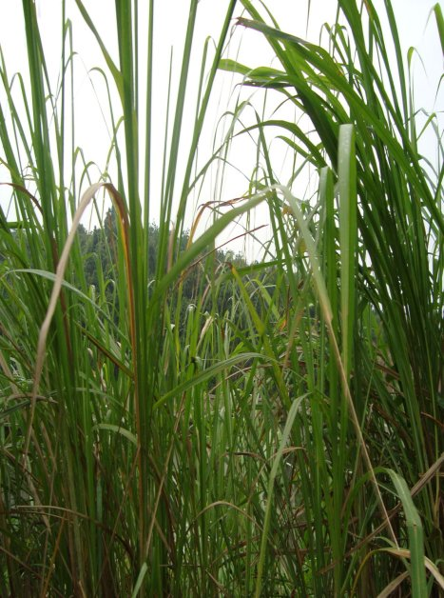
蛮不讲理
团团围住
不由分说
气势汹汹
一拥而上
拼命地抢

Slide 4
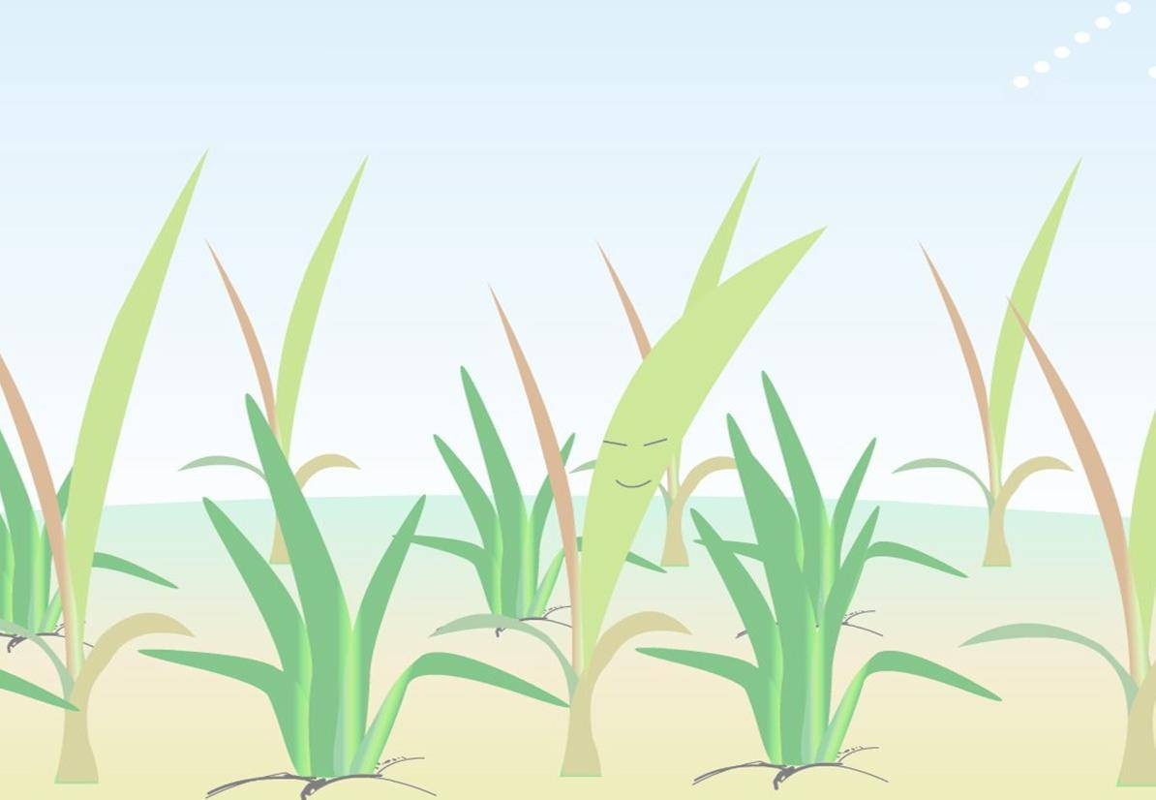
蛮不讲理 一拥而上
气势汹汹 拼命
一天，稻田里发生了激烈的争吵。一群杂草（ ）地要小稻秧把营养交出来。小稻秧不愿意交出营养，这群杂草（ ），（ ）地跟小稻秧抢营养，真是（ ）啊！

Slide 5
一天，稻田里发生了激烈
的争吵。一群杂草（ ）地要小稻秧把营养交出来。小稻秧不愿意交出营养，这群杂草（ ），（ ）跟小稻秧抢营养，真是（ ）啊！
气势汹汹
一拥而上
拼命
蛮不讲理

Slide 6
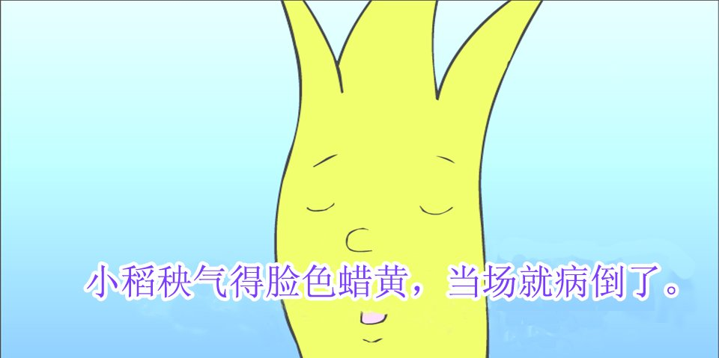
谁来救救我？
你想对蛮不讲理的杂草说些什么？

Slide 7
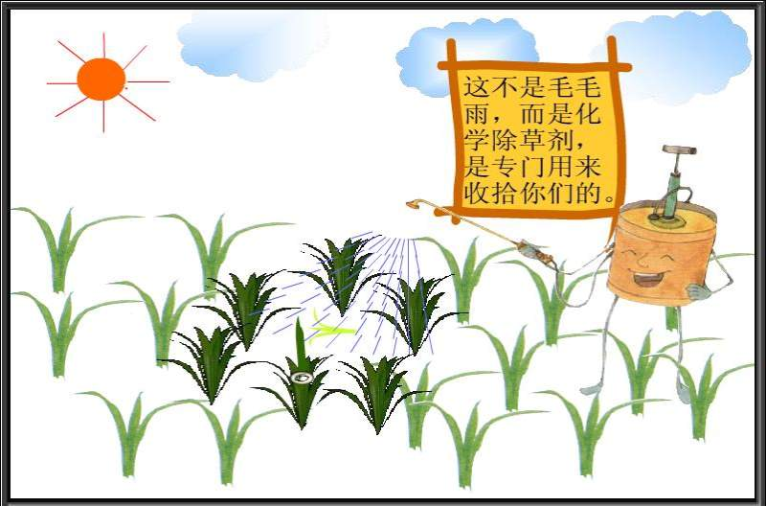
妈妈叫我把房间收拾干净。

Slide 8
自主学习
编演课本剧
1、运用抓住人物神态、动作的方法，以读书能手的身份把课文入情入境的读给同桌听。
2、理清故事的情节，以故事大王的身份把故事生动的讲一讲。
3、还可以小组学习，以小导演、小演员的身份，把课文编成课本剧演一演。
4、也可以当观众。提出自己的看法。

Slide 9
课本剧表演提示
杂草： 警觉 有气无力
喘不过气来 纷纷倒下
喷雾器：洪亮 收拾 大声
轮到 倒霉
小稻秧：病倒 高兴 跳舞
吸足 挺了挺

Slide 10
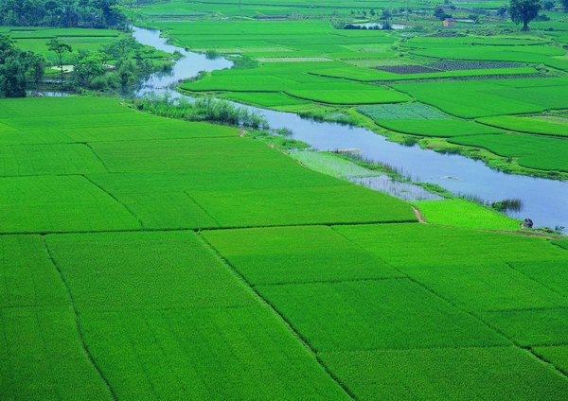

Slide 11
我也来当小作家
1、请同学们插上想象的翅膀，想 一 想，小稻秧会对喷雾器说些什么？在书上以漫画的形式配上人物的对话。
2、学习了这篇课文，你想不想知道：后来小稻秧长成了什么样子？
3、在小稻秧的成长过程中还有可能遇到什么危险，他该怎么办？又有谁会帮助他脱险呢？你能续编故事吗？

